Slide 1
Значение художественной литературы в коррекции речевых нарушений у дошкольников (консультация для воспитателей и родителей)
Подготовил
учитель-логопед
Караванова Ирина Анатольевна
МБДОУ д/с «Светлячок»

Slide 2
Роль детской художественной литературы в речевом развитии ребёнка
Детская книга в педагогике рассматривается как средство умственного, нравственного и эстетического воспитания.
Детский поэт Ирина Токмакова называет детскую литературу первоосновой воспитания.
Большую роль произведения литературы играют для развития речи детей.
Литературные произведения дают готовые языковые формы, словесные характеристики образа, определения, которыми ребёнок может оперировать.
Средствами художественного слова маленький ребёнок практически осваивает грамматические нормы языка.
По мнению Н. С. Карпинской художественная книга даёт прекрасные образцы литературного языка. В рассказах дети понимают лаконизм и точность языка, в стихах – музыкальность, напевность, ритмичность русской речи, в сказках – меткость, выразительность.
Из книги ребёнок узнаёт много новых слов, образных выражений, его речь обогащается эмоциональной и поэтической лексикой.

Slide 3
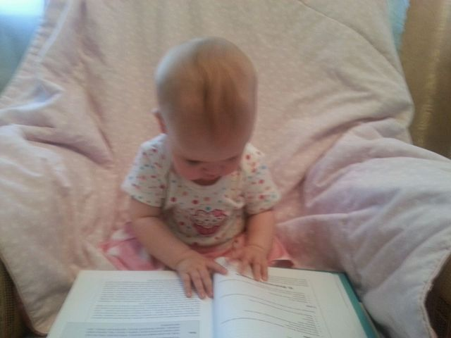
Интерес к книге у ребёнка появляется рано. Вначале ему интересно перелистывать странички, слушать чтение взрослого, рассматривать иллюстрации. С появлением интереса к картинке начинает возникать интерес к тексту. И уже на третьем году жизни ребёнка можно вызвать интерес к судьбе героя повествования, заставить малыша следить за ходом события и переживать новые для него чувства. Дети младшего дошкольного возраста понимают несложный текст, в центре их внимания – главный персонаж, но они ещё не понимают его переживаний и мотивов поступков. Наблюдается тяга к ритмически организованному складу речи. В среднем дошкольном возрасте уже могут оценивать поступки персонажей. Появляется интерес к слову.
В старшем дошкольном возрасте дети начинают осознавать события, которых не было в их личном опыте. Их интересуют не только поступки героев, но и мотивы поступков, переживания и чувства.

Slide 4
Влияние художественной литературы на коррекцию речевых нарушений
Огромное значение художественная литература имеет и в логопедической практике.
В первую очередь это коррекция звукопроизношения, пополнение словарного запаса, преодоление грамматических нарушений и развитие связной речи.
Логопед в своей практике при коррекции речевых нарушений использует чтение и пересказ художественных произведений, заучивание стихов, скороговорок, уточняет и объясняет смысл пословиц и поговорок.

Slide 5
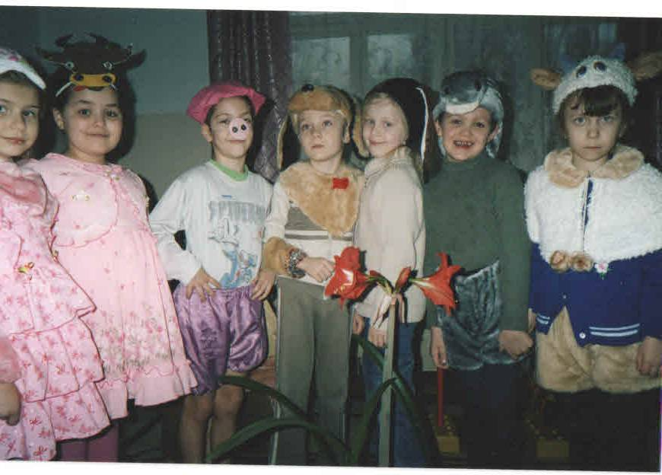
Пересказ литературных произведений
Пересказ литературных произведений высоко ценится в логопедической работе.
Пересказ небольших произведений положительно влияет на связность детской речи.
Дети следуют образцу литературной речи, подражают ему. Правильно выстраивают фразы.
Произведения для пересказа должны быть доступны детям по содержанию и объему. Если логопед использует коррекцию звукопроизношения, то они должны быть насыщены необходимым звуком.
В произведении все слова должны быть знакомы ребёнку.
Всем этим требованиям отвечают произведения Л. Н. Толстого и русские народные сказки. Сказки можно пересказывать, драматизировать при помощи игрушек, фланелеграфа, разных сценок, пальчикого театра, а это незаменимый вид развития монологической и диалогической речи.

Slide 6
В логопедической работе используются разные виды пересказа (в зависимости от способностей ребёнка) – это может быть подробный или близкий к тексту пересказ. Пересказы развивают память, умение интонационно передать диалог героев, логику, последовательность сюжета, пополняют и расширяют словарь, выразительно и фонетически правильно пересказать содержание текста.
Собака Сойка
За кустами пастух пасёт свиней. Ему помогает собака Сойка. Свиньи стараются пролезть в сад, а Сойка их не пускает. Вот какая умная собака!
(автоматизация звука»С»)

Slide 7
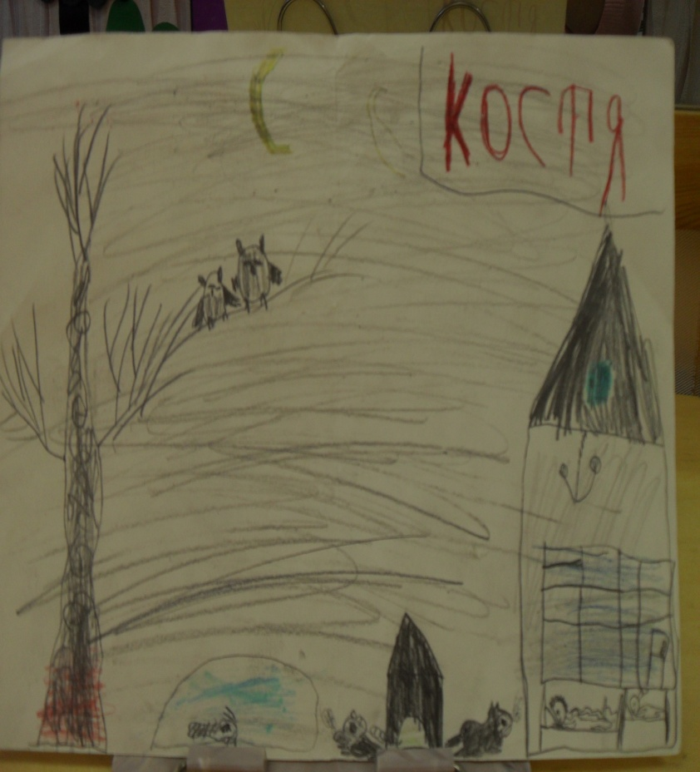
Заучивание стихотворений
В. Г. Белинский говорил: «Читайте детям стихи, пусть ухо их приучается к гармонии русского слова, сердце преисполнится чувством изящного, пусть поэзия действует на них так же , как и музыка».
Заучивание стихов, потешек – одно из средств умственного и эстетического развития детей.
При помощи работы со стихами, потешками, прибаутками, скороговорками логопед в первую очередь отрабатывает ритм, решает автоматизацию и дифференциацию звуков, интонационную сторону речи, слоговую структуру слова и линейность предложения, развивает просодику речи (темп, ритм, интонацию, дыхание), развивает фонематический слух, даже общую и мелкую моторику.
Пополняется словарный запас ласковыми словами – «котя, котенька, коток», «курочка-рябушка».
Спят спокойно Соня, Саня.
Кот и пёс во сне сопят.
Засыпает сом с усами.
На суку совята спят.

Slide 8
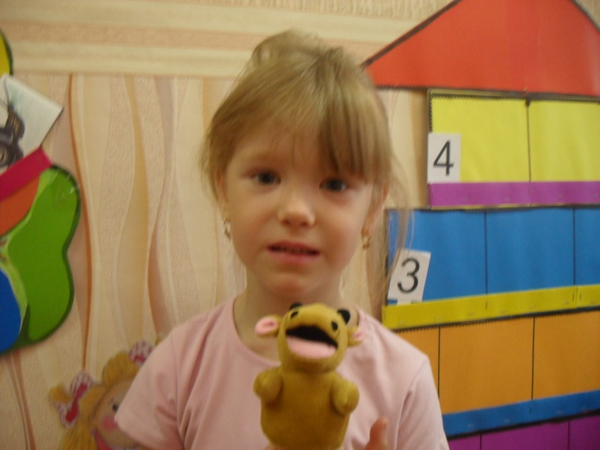
Заучивание скороговорок
Не каждому удаётся повторить скороговорку с первого раза и без ошибки. Но весёлая словесная игра увлекает, и сама скороговорка запоминается навсегда. Использование в логопедической практике скороговорок, дразнилок, нелепиц помогает правильно и чисто закрепить дикцию автоматизированного звука. Отработать различные высотные, силовые, тембральные звучания. Скороговорки улучшают дикцию не только у детей, но и у взрослых.
Как правило скороговорка имеет сложную ритмику. У каждой скороговорки своя игра звуков и слов. Они не повторяются, в этом их секрет и обаяние. Скороговорки проговариваются вначале в медленном темпе с хлопками, можно шёпотом, а затем, по мере отрабатывания – громко с убыстрением темпа.
Бык, бык тупогуб
Тупогубенький бычок
У быка бела губа была тупа.

Slide 9
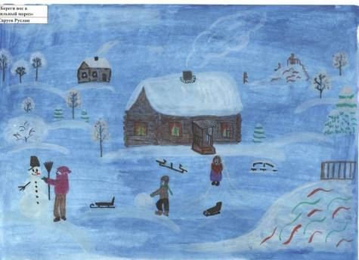
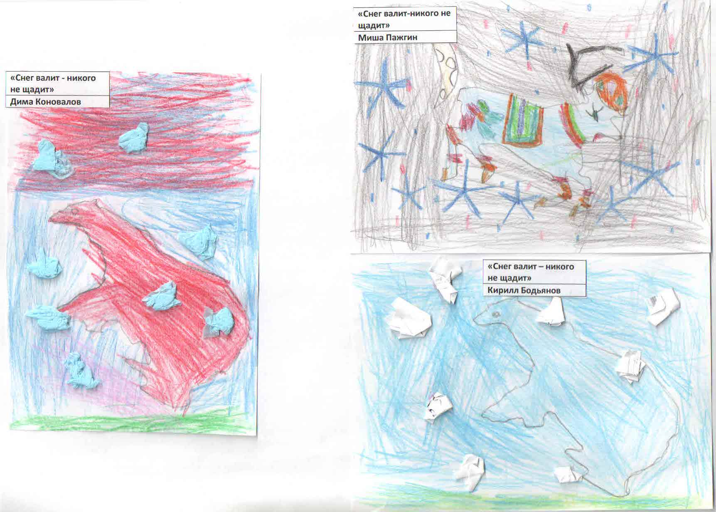
Пословицы и поговорки
Использование в коррекционной работе пословиц и поговорок так же целесообразно. Значение иносказательных, метких и образных поучений, в которых раскрывается в краткой форме точно, метко и сильно.
Произнесённое кстати краткое изречение запомнится детьми и воздействует на них значительно сильнее, чем любое нравоучение и уговоры. Детям сложно понять смысл пословицы и поговорки, поэтому взрослому следует уточнить как ребёнок понимает выражение и предложить нарисовать картинку о пословице или поговорке.
Рисунки детей в понимании пословиц и поговорок:
«Береги нос в сильный мороз» «Снег валит- никого не щадит»

Slide 10
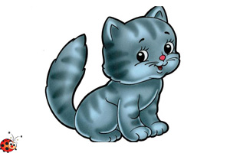
Считалки
Считалки – это истории придуманные для детей, способ осуществления объективной справедливости – как бы сама судьба распоряжается распределением ролей. В них много юмора, шуток, соревновательного задора.
Главная особенность считалки в логопедической работе отработка чёткого ритма, силы голоса, умение проговаривать раздельно слова.
Считалки тесно связаны с играми в которых развивается общая моторика, умение выполнять правила игры.
Тише, мыши, кот на крыше
Тише, мыши, кот на крыше, а котята ещё выше. Кот пошёл за молоком, а котята кувырком. Кот пришёл без молока, а котята ха-ха-ха.

Slide 11
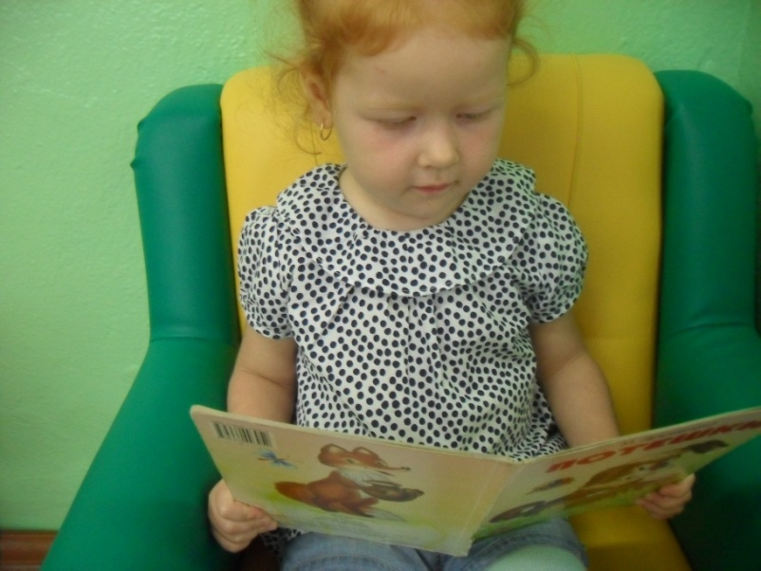
Литературные произведения как правило лишены прямого нравоучения. Через чтение художественной литературы постепенно, не навязчиво мы, педагоги, вырабатываем и формируем художественный вкус у ребёнка, улучшаем его речь, прививаем любовь к художественному слову, уважение к книге, воспитываем чувство языка.

Slide 12
Спасибо за внимание!

